Slide 1
Методическая презентация
«Специфика работы над эстрадной песней»
из опыта работы преподавателей
ДШИ «Дети синей птицы»
Инютина Ирина Михайловна- директор ДШИ, преподаватель.
Солуянова Ольга Вячеславовна – заместитель директора по УВР, преподаватель.
Бабий Елена Владимировна – член Городского экспертного совета, преподаватель.

Slide 2
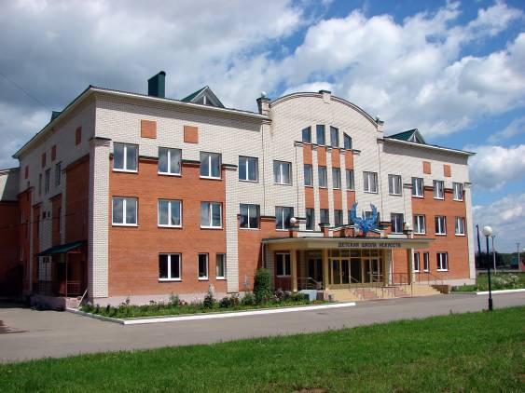
ГБУДО г. Москвы «ДШИ «Дети синей птицы»

Slide 3
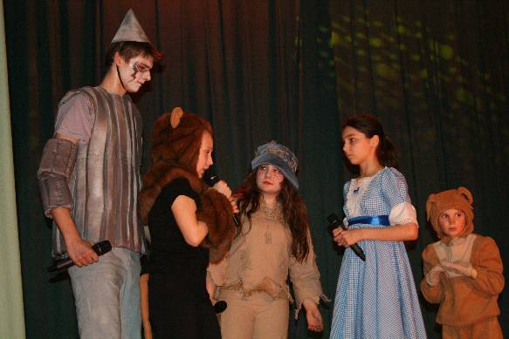
Учащиеся музыкально-театрального отделения в спектакле «Волшебник изумрудного города»
ДШИ «Дети синей птицы» открылось в сентябре 1996 года. На базе школы было открыто 3 отделения: музыкально-театральное, хореографическое и художественное.

Slide 4
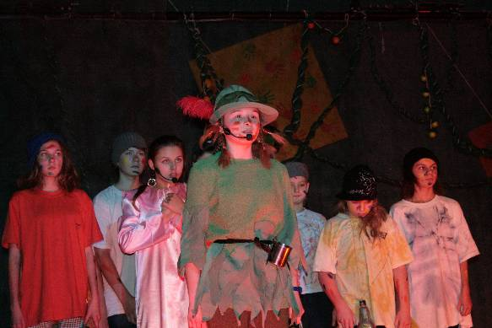
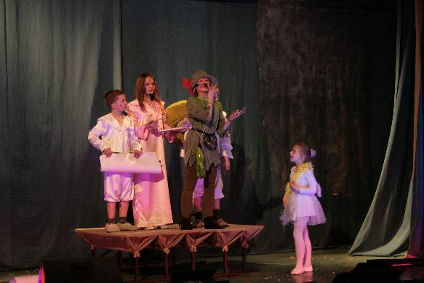
Отрывки из музыкального спектакля «Питер Пен»
В 2005 году в связи с многолетней дружбой и тесным сотрудничеством был заключен договор о сотрудничестве между Московским детским музыкальным театром имени Н.И.Сац и «Детской школой искусств «Дети Синей птицы».

Slide 5
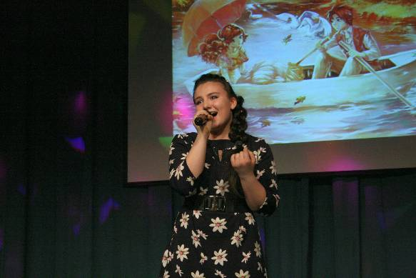
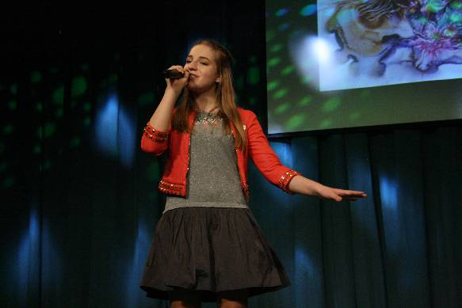
В учебный план музыкально- театрального отделения входил предмет
«Эстрадно- джазовый вокал » .

Slide 7
Песни – композиторов- песенников
40-80 годов
Патриотическая песня
Актерская песня
Лирическая песня
Зарубежная эстрадная песня

Slide 8
Песни современных композиторов- песенников
Александр Ермолов
Андрей Варганов вокальная группа «Мишель»
Евгения Зарицкая
Анна Петряшева
Виктор Началов
Стилизованная народная песня

Slide 9
Музыкальный театр
Мюзикл А. Морсин «Снежная королева»
Музыкальный спектакль А.Морсин «Волшебник Изумрудного города»
Музыкальный спектакль «Питер Пэн, Вэнди и остров Небывалый»
Музыкальный спектакль « Маугли»

Slide 10
